Slide 1
Бесполое и половое размножение растений. Биологическое значение бесполого и полового способов размножения
Цель:7.2.1.1 - описывать бесполое и половое размножения у растений

Slide 2
Задание 1
Прочитай текст на стр 209
Выпиши определения:
Бесполое размножение - один из способов размножения, при котором следующее поколение развивается из соматических клеток без участия репродуктивных клеток — гамет.
Половое размножение- размножение с помощью половых клеток- гамет.

Slide 3
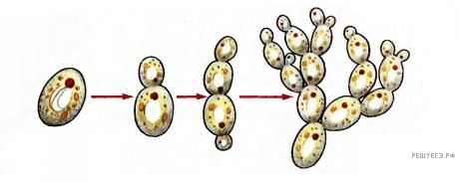
Задание 2
Назови виды бесполого размножения
В основе всех форм бесполого размножения лежит митотическое деление.
Почкование дрожжи

Slide 4
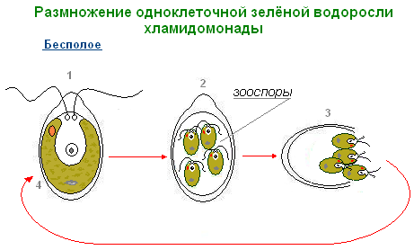
Деление клетки водоросли

Slide 5
Спорообразование

Slide 6
Спора- (от греч. σπορά, σπόρος — сев, посев, семя) — клетки растений и грибов, служащие для их размножения и рассеяния.
Имеет плотные оболочки, споры могут долгое время находится в состоянии покоя и пережидать неблагоприятные условия среды.

Slide 7
Задание3 Биологическое значение бесполого размножения
Новое поколение образуется при участии одной родительской особи, которая полностью передает свои наследственные признаки.

Slide 8
Биологическое значение полового размножения
При половом размножении родители передают потомству свои гены, следовательно, потомство не будет точной копией родителя. У него появятся новые свойства, что поможет ему выжить в окружающей среде. А при бесполом размножении, потомки - копии родителя.

Slide 9
Рефлексия:
Возвращается к разделу цели. Читает цель и оценивает собственное усвоение материала по 3-х балльной шкале
1балл- выполнил (а)всю работу, но понимания материала нет
2 балла- выполнил(а) всю работу, но полного понимания материала нет
3 балла- выполнил(а) всю работу, все понятно
Оценку рефлексии поставьте в рабочей тетради в конце работы.

